Slide 1
프로젝트 명
화면설계서
OOO-XXX-AN-05
시스템 | IMS
업무명 | 프로젝트 목록조회

Slide 2
프로세스 흐름도
개 정 이 력
버전 | 작성일 | 변경내용 | 작성자 | 승인자
0.1 | 2020.08.18 |  | 이주호

Slide 3
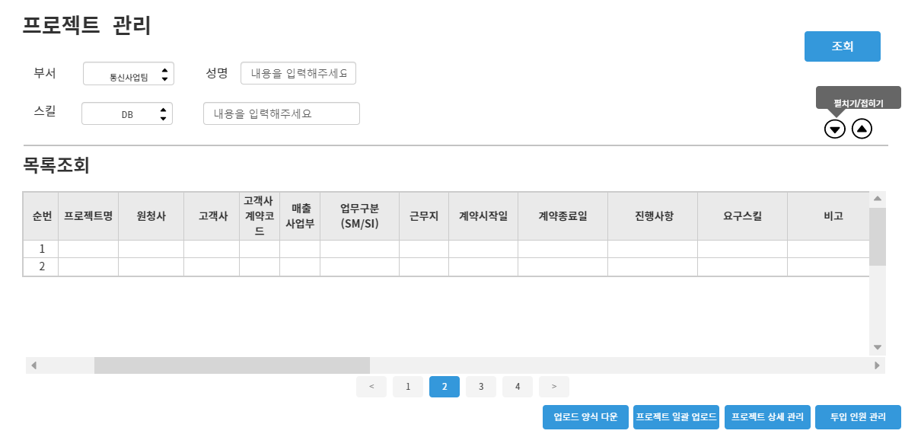
프로세스 흐름도
⊙ 화면 설계
A
1
2
4
3
B
1
2
3
4
5
6

Slide 4
프로세스 흐름도
⊙ 화면 설계
상세 설명
이벤트 | 화면로드
A1 | 프로젝트 목록을 조회한다.
A2 | 부서 검색조건을 선택한다.
A3 | 스킬 검색조건을 선택한다.
A4 | 검색조건을 펴고 접는다.
B1 | 프로젝트 상세관리로 이동한다.
B2 | 페이지를 이동한다.
B3 | 엑셀 양식으로 목록을 다운로드 한다.
B4 | 프로젝트를 일괄 업로드 한다.
B5 | 프로젝트 상세관리로 이동한다.
B6 | 투입 인원 관리로 이동한다.

Slide 5
프로세스 흐름도
⊙ 데이터 레이아웃
R : readOnly, E: editable,S:select, O: radio, H : hidden
상세 설명
화면영역 | 항목명 | 데이터 타입 | Default | 항목 설명 | 비고
A | 부서구분 | S
 | 성명 | E
 | 스킬구분 | S
 | 스킬상세 | E
B | 순번 | R
 | 프로젝트명 | R
 | 원청사 | R
 | 고객사 | R
 | 고객사계약코드 | R
 | 매출사업부 | R
 | 업무구분(SI/SM) | R
 | 근무지 | R
 | 계약시작일 | R
 | 계약종료일 | R
 | 진행사항 | R
 | 요구스킬 | R
 | 비고 | R

